Slide 1
5. sjednica Savjeta za Slavoniju, Baranju i Srijem
Vinkovci, 20. srpnja 2018. godine

Slide 2
Dnevni red 5. sjednice Savjeta
1. Uvodno obraćanje predsjednika Vlade mr. sc. Andreja Plenkovića
2. Uvodni pozdrav župana Vukovarsko-srijemske županije Bože Galića
3. Uvodni pozdrav gradonačelnika Vinkovaca Ivana Bosančića
4. Predstavljanje Razvojnog sporazuma za područje Slavonije, Baranje i Srijema
potpredsjednik Vlade i ministar poljoprivrede Tomislav Tolušić
ministrica regionalnoga razvoja i fondova Europske unije Gabrijela Žalac
5. Predstavljanje savjetodavne usluge Svjetske banke kroz RAS Sporazum Slavonija,
Baranja i Srijem - ministrica regionalnoga razvoja i fondova Europske unije Gabrijela Žalac
6. Mjere demografske revitalizacije i socijalne politike - ministrica za demografiju, obitelj, mlade i socijalnu politiku Nada Murganić
7. Kultura i razvoj kulturne infrastrukture - ministrica kulture dr. sc. Nina Obuljen Koržinek
8. Razno

Slide 3
Informacija o provedbi Projekta Slavonija, Baranja i Srijem
Ugovoreni projekti na području Slavonije, Baranje i Srijema u okviru Europskih strukturnih i investicijskih fondova 2014.-2020.
 | 18.10.2016. – 21.2.2018. | 18.10.2016. – 13.7.2018.
OP Konkurentnost i kohezija | 3.123.076.772,81 kn | 3.263.877.646,21 kn
OP Učinkoviti ljudski potencijali | 436.505.140,01 kn | 540.222.658,49 kn
Program ruralnog razvoja | 1.808.107.905,78 kn | 2.780.826.509,27 kn
OP Pomorstvo i ribarstvo | 22.452.256,81 kn | 28.324.049,44 kn
OP za hranu i/ili osnovnu materijalnu pomoć | 3.535.440,15 kn | 28.361.556,05 kn
Europska teritorijalna suradnja | 156.051.731,87 kn | 156.051.731,87 kn
UKUPNO UGOVORENO | 5.549.729.247,43 kn | 6.797.664.151,33 kn
CILJANI IZNOS | 2.500.000.000,00 eura (18.750.000.000,00 kn)
Postotak ugovorenih bespovratnih sredstava u odnosu na ciljani iznos | 29,60% | 36,25%

Slide 4
4. Predstavljanje Razvojnog sporazuma za područje Slavonije, Baranje i Srijema
PRAVNA OSNOVA
Zakon o regionalnom razvoju Republike Hrvatske predviđa mogućnost sklapanja razvojnog sporazuma za područje najmanje tri jedinice područne (regionalne) samouprave
Ministarstvo regionalnog razvoja i fondova Europske unije u svibnju 2018. donijelo je Pravilnik o sadržaju i postupku izrade i sklapanja razvojnog sporazuma – detaljna razrada sadržaja, postupka izrade i sklapanja razvojnog sporazuma

Slide 5
4. Predstavljanje Razvojnog sporazuma za područje Slavonije, Baranje i Srijema
SVRHA
Razvojnim sporazumom:
usuglašavaju se prioriteti razvoja državne i područne (regionalne) razine
utvrđuju se strateški projekti regionalnog razvoja koji pridonose razvoju područja za koje se sklapa razvojni sporazum
planiraju se sredstva za njegovu provedbu
Razvojni sporazum sklapaju Ministarstvo regionalnoga razvoja i fondova Europske unije kao nositelj politike regionalnog razvoja središnje razine i jedinice područne (regionalne) samouprave s područja za koje se on sklapa
Na prijedlog Ministarstva regionalnog razvoja i fondova Europske unije, razvojnom sporazumu se mogu priključiti i druga tijela državne uprave i javnopravna tijela koja svojim djelovanjem mogu znatnije pridonijeti ostvarivanju ciljeva politike regionalnoga razvoja u području za koje se sklapa razvojni sporazum

Slide 6
4. Predstavljanje Razvojnog sporazuma za područje Slavonije, Baranje i Srijema
CILJEVI SURADNJE
Sklapanjem razvojnog sporazuma namjerava se:
jačati konkurentnost i uravnotežiti regionalni razvoj
koncipirati odgovor na ključne društvene izazove
smanjiti siromaštvo i povećati standard jedinica područne (regionalne) samouprave za koje se sklapa razvojni sporazum

Slide 7
4. Predstavljanje Razvojnog sporazuma za područje Slavonije, Baranje i Srijema
PODRUČJA SURADNJE
Odnose se na tematska područja:
zdravlje i kvaliteta života
energija i održivi okoliš
promet i mobilnost
sigurnost
prehrana i bio ekonomija
digitalno društvo i turizam i kreativno društvo
obrazovanje i regionalna infrastruktura (komunalna, gospodarska, istraživačka, energetska, društvena i druga infrastruktura za razvoj)
razvoj klastera i unaprjeđenje lanaca vrijednosti i stvaranje regionalnih razvojnih središta temeljem pametne specijalizacije

Slide 8
4. Predstavljanje Razvojnog sporazuma za područje Slavonije, Baranje i Srijema
NAČINI SURADNJE
Mogući provedbeni mehanizmi:
financiranje strateških projekata regionalnoga razvoja i objava ograničenih javnih poziva za dodjelu bespovratnih sredstava za područja jedinica područne (regionalne) samouprave potpisnica razvojnog sporazuma
financiranje tehničke pomoći za pripremu zalihe strateških projekata regionalnoga razvoja
ostali načini suradnje kojima je cilj ostvarivanje usuglašenih prioriteta razvoja državne i područne (regionalne) razine

Slide 9
4. Predstavljanje Razvojnog sporazuma za područje Slavonije, Baranje i Srijema
POKAZATELJI USPJEŠNOSTI
Ključni pokazatelji uspješnosti suradnje u provedbi RS:
rast bruto domaćeg proizvoda
rast zapošljavanja
rast bruto domaćih izdataka za istraživanje i razvoj i izdvajanja poslovnog sektora za istraživanje i razvoj
rast izravnih stranih ulaganja
jačanje indeksa regionalne konkurentnosti i indeksa razvijenosti
povećanje broja poduzetnika i ostalih razvojnih pokazatelja na razini područne (regionalne) samouprave za koje se sklapa razvojni sporazum

Slide 10
4. Predstavljanje Razvojnog sporazuma za područje Slavonije, Baranje i Srijema
FINANCIJSKA OMOTNICA
Minimalno 50 % vrijednosti razvojnog sporazuma mora biti usmjereno na aktivnosti s izravnim učinkom na gospodarstvo jedinica područne (regionalne) samouprave potpisnica razvojnog sporazuma
Ministarstvo regionalnoga razvoja i fondova Europske unije koordinira definiranje izvora financiranja i izradu financijske omotnice

Slide 11
4. Predstavljanje Razvojnog sporazuma za područje Slavonije, Baranje i Srijema
IZRADA
pokreće se na inicijativu zainteresiranih jedinica područne (regionalne) samouprave potpisivanjem pisma namjere o sklapanju razvojnog sporazuma s Ministarstvom regionalnoga razvoja i fondova Europske unije
potpisnice pisma namjere usuglašavaju razvojne prioritete i ciljeve za razvojno područje za koje se sklapa razvojni sporazum, a koji su utemeljeni na analitici planskih dokumenata politike regionalnog razvoja
potpisnice pisma namjere u suradnji s Ministarstvom regionalnoga razvoja i fondova Europske unije identificiraju ciljeve i područja suradnje, ključne pokazatelje uspješnosti suradnje, potencijalne izvore financiranja, te utvrđuju financijsku omotnicu razvojnog sporazuma sukladno dostupnim programima i financijskim instrumentima za financiranje regionalnoga razvoja
Ministarstvo regionalnoga razvoja i fondova Europske unije osigurava tehničku pomoć jedinicama područne (regionalne) samouprave potpisnicima pisma namjere

Slide 12
4. Predstavljanje Razvojnog sporazuma za područje Slavonije, Baranje i Srijema
PRVI RAZVOJNI SPORAZUM ZA PODRUČJE SLAVONIJE, BARANJE I SRIJEMA
Sklapanje prvog Razvojnog sporazuma pokrenuto je u svibnju 2018. potpisivanjem Pisma namjere pet jedinica područne (regionalne) samouprave:
Brodsko-posavska županija
Osječko-baranjska županija
Požeško-slavonska županija
Virovitičko-podravska županija
Vukovarsko-srijemska županija
Slijedom ove inicijative, Ministarstvo regionalnoga razvoja i fondova Europske unije osiguralo je tehničku podršku zainteresiranim županijama u cilju:
usuglašavanja razvojnih prioriteta i ciljeva
identificiranja ključnih pokazatelja uspješnosti suradnje
definiranja potencijalnih izvora financiranja
utvrđivanja financijske omotnice
definiranja strateških projekata regionalnoga razvoja i drugih mehanizama

Slide 13
4. Predstavljanje Razvojnog sporazuma za područje Slavonije, Baranje i Srijema
PRVI RAZVOJNI SPORAZUM ZA PODRUČJE SLAVONIJE, BARANJE I SRIJEMA
U suradnji sa županijama i regionalnim koordinatorima utvrđeni projekti, financijska omotnica te izvori sredstava
Razvojni sporazum uključuje 29 projekata
Ukupna vrijednost projekata iznosi 699,7 milijuna HRK
Dodatnih 50 milijuna HRK planirano je za pripremu projekata
Izvori sredstava: ESI fondovi i domaća sredstva
Lanci vrijednosti u fokusu 1. Razvojnog sporazuma:
poljoprivreda
drvna industrija
metaloprerađivačka industrija
turizam
„opći” projekti neophodni za gospodarski razvoj

Slide 14
4. Predstavljanje Razvojnog sporazuma za područje Slavonije, Baranje i Srijema
PRVI RAZVOJNI SPORAZUM ZA PODRUČJE SLAVONIJE, BARANJE I SRIJEMA
ULAGANJA PO PODRUČJIMA SURADNJE
Prehrana i bio ekonomija 233.500.000,00 HRK
Unaprjeđenje lanaca vrijednosti i stvaranje regionalnih
razvojnih središta temeljem pametne specijalizacije 115.000.000,00 HRK
Obrazovanje i regionalna infrastruktura 82.200.000,00 HRK
Turizam i kreativno društvo 269.000.000,00 HRK

Slide 15
4. Predstavljanje Razvojnog sporazuma za područje Slavonije, Baranje i Srijema
PRVI RAZVOJNI SPORAZUM ZA PODRUČJE SLAVONIJE, BARANJE I SRIJEMA
IZVORI FINANCIRANJA
Operativni program Konkurentnost i kohezija, Prioritetna os 1 124.000.000,00 HRK
Operativni program Konkurentnost i kohezija Prioritetna os 3 70.200.000,00 HRK
Operativni program Konkurentnost i kohezija Prioritetna os 6 314.000.000,00 HRK
Operativni program Konkurentnost i kohezija Prioritetna os 7 25.000.000,00 HRK
Operativni program Konkurentnost i kohezija Prioritetna os 9 61.500.000,00 HRK
Ministarstvo poljoprivrede - Državni proračun 105.000.000,00 HRK

Slide 16
5. Predstavljanja savjetodavnih usluga Svjetske banke kroz RAS Sporazum Slavonija, Baranja i Srijem
Za ugovor dodijeljen u skladu s međunarodnim pravilima sukladno posebnim postupcima međunarodne organizacije (prema čl. 9 Direktive 2014/24/EU) moguće je direktno ugovaranje tima Svjetske banke
Ministarstvo regionalnoga razvoja i fondova Europske unije planira ugovoriti savjetodavne usluge Svjetske banke za podršku provedbi Projekta Slavonija, Baranja i Srijem (RAS Sporazum Slavonija, Baranja i Srijem)

Slide 17
Razlozi za RAS Sporazum Slavonija, Baranja i Srijem
Trenutno stanje temeljem podataka 2008.-2014. o stopama rasta
Slavonija je jedna od najnerazvijenijih regija u Europskoj uniji …
… ali to se može promijeniti …
Velik broj regija koje su bile u sličnom položaju u Poljskoj, Rumunjskoj i Slovačkoj uz podršku Svjetske banke uspjele su promijeniti trend rasta i učinkovitim upravljanjem razvoja počele sustizati naprednije regije u EU

Slide 18
Planirani iznos i trajanje RAS Sporazuma
Planirani iznos RAS Sporazuma Slavonija, Baranja i Srijem:
6,2 milijuna eura (85% iz ESI fondova – tehničke pomoći u okviru Operativnog programa Konkurentnost i kohezija 2014. – 2020.)
Planirano trajanje RAS Sporazuma Slavonija, Baranja i Srijem:
36 mjeseci

Slide 19
Cilj RAS Sporazuma Slavonija, Baranja i Srijem (1)
Cilj RAS Sporazuma Slavonija, Baranja i Srijem je utvrditi "razvojnu dijagnozu" za pojedina područja u Slavoniji koja imaju slični teritorijalni kapital i razvojne potencijale u cilju definiranja lanaca vrijednosti i stvaranja razvojnih "hubova" kao generatora razvoja te mapirati razvojne investicije i strateške projekte regionalnoga razvoja koji imaju mogućnost financiranja iz ESI fondova kako bi se povećala učinkovitost korištenja ESI fondova u financijskoj perspektivi 2014. – 2020. i dala podrška u pripremi institucionalnog i programskog okvira za korištenje EU fondova za područje Slavonije, Baranje i Srijema u razdoblju nakon 2020. godine

Slide 20
Cilj RAS Sporazuma Slavonija, Baranja i Srijem (2)
Inovativna Slavonija! Pametna specijalizacija temeljena na tradicionalnim sektorima s većom dodanom vrijednosti (Agrofood, Wood), selektivnim oblicima turizma i industrijama u nastajanju (IKT)
RAS Sporazum Slavonija, Baranja i Srijem treba doprinijeti razvoju inovativne, povezane i inkluzivne Slavonije, Baranje i Srijema kroz ciljana ulaganja iz proračuna i iz fondova EU kako bi se ojačala konkurentnost i poboljšala pozicija tog područja RH u globalnim lancima vrijednosti ključnih sektora kao što su IKT i metaloprerađivački sektor, proizvodnja i prerada hrane, proizvodnja i prerada drva i sektor turizma
Povezana Slavonija! Slavonija postaje regionalni "hub" za integraciju lanaca vrijednosti i nabave
Uključiva Slavonija! Svi dijelovi Slavonije imaju koristi od policentričnog rasta i razvoja

Slide 21
Grupe RAS savjetodavnih usluga
Komponente
RAS-a
Podrška u programskom razdoblju 2014. - 2020.
Podrška u pripremi za sljedeće programsko razdoblje 2021. - 2027.

Slide 22
Podrška u programskom razdoblju 2014. – 2020. (1)
Strateška dijagnoza Slavonije, Baranje i Srijema kao osnova za reviziju operativnih programa 2014. - 2020.
Stvaranje zalihe projekata (identificiranje 10 strateških projekata regionalnog razvoja za područje Slavonije, Baranje i Srijema koji su spremni za financiranje u okviru financijske perspektive 2014.-2020.)
Podrška u provedbi strateških projekata

Slide 23
Podrška u pripremi za sljedeće programsko razdoblje 2021. – 2027. (2)
Razvoj programskog i institucionalnog okvira za korištenje EU fondova za područje Slavonije, Baranje i Srijema za programsko razdoblje nakon 2020. godine.
Priprema zalihe projekata (priprema 10 strateških projekata regionalnog razvoja)
Jačanje provedbenih kapaciteta na nacionalnoj i regionalnoj razini

Slide 24

Ključni dionici procesa provedbe RAS Sporazuma
Resorna tijela državne uprave
Jedinice lokalne i područne (regionalne) samouprave
Regionalni koordinatori
Poslovni sektor
Znanstveno istraživački sektor
Civilni sektor
Građani Slavonije
Notes:
One of the ways we can make this happen in practice is through making sure we continue to collaborate with each other.
You are the critical players in this process, and you are in the best situation to spot challenges and potential solutions. In addition, you will be implementing projects and achieving results. Our role is to facilitate this process, but you are in the lead.
The World Bank technical teams can provide support for your decisions, and help facilitate processes. We will bring technical and operational expertise drawing on international experience and worldwide network of experts. We can propose ‘best alternatives’, and you will need to choose to implement them effectively.
We propose monthly ‘Steering Committees’ for each theme (agriculture, innovation & education, ICT, tourism, wood, investment). Committee should include key stakeholders, and should be ready to solve problems. Committees should bridge local and national government levels.
We will be doing this together.
THANK YOU VERY MUCH FOR YOUR ATTENTION.

Slide 25
Mjere demografske revitalizacije i socijalne politike Ministarstvo za demografiju, obitelj, mlade i socijalnu politiku

Slide 26
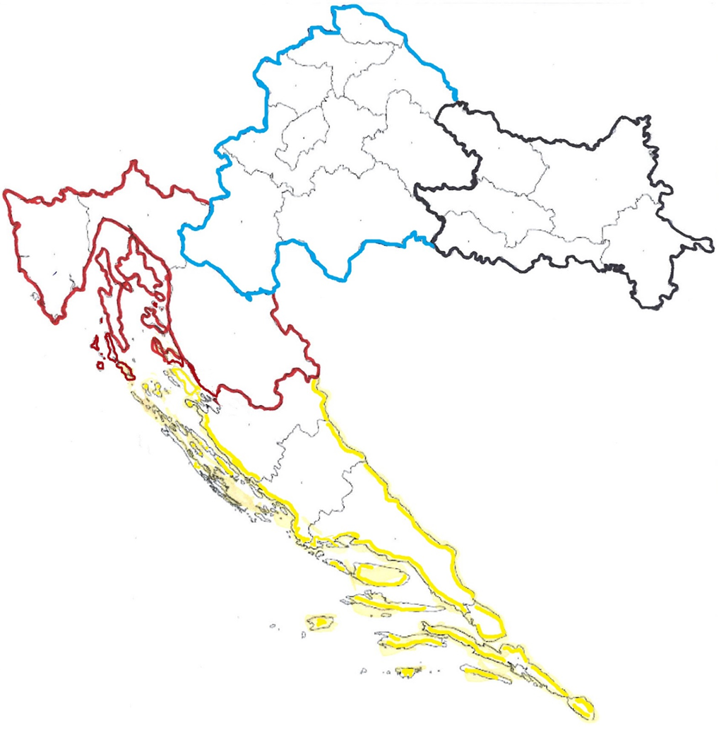
DEMOGRAFIJA
Osječko - baranjska županija
Vukovarsko - srijemska županija
Virovitičko - podravska županija
Požeško - slavonska županija
Brodsko - posavska županija
Regija Slavonija, Baranja i Srijem
Ukupan broj stanovnika: 768.552*
Površina: 12.483 km²
*Izvor: DZS, procjena stanovnika RH 2015.

Slide 27
PROCJENA UKUPNOG STANOVNIŠTVA U ŽUPANIJAMA - SLAVONIJA, BARANJA I SRIJEM |  |  |  |  |  |  | STRUKTURA STANOVNIŠTVA PO STAROSTI
ŽUPANIJA | BROJ STANOVNIKA |  | 0-14 god. | 15-64 god. | više od 65 |  | 0-14 god. | 15-64 god. | više od 65
Osječko - baranjska | 294.233 |  | 42.772 | 199.052 | 52.409 |  | 15% | 68% | 18%
Vukovarsko - srijemska | 169.224 |  | 26.687 | 111.398 | 31.139 |  | 16% | 66% | 18%
Virovitičko - podravska | 80.610 |  | 12.008 | 54.179 | 14.423 |  | 15% | 67% | 18%
Požeško - slavonska | 73.473 |  | 11.205 | 48.524 | 13.744 |  | 15% | 66% | 19%
Brodsko - posavska | 151.012 |  | 23.681 | 99.525 | 27.806 |  | 16% | 66% | 18%
UKUPNO | 768.552 |  | 116.353 | 512.678 | 139.521
Izvor: DZS, procjena stanovnika RH 2015.

Slide 28
STRATEGIJA ZA DEMOGRAFSKU REVITALIZACIJU REPUBLIKE HRVATSKE I VIJEĆE ZA DEMOGRAFSKU REVITALIZACIJU REPUBLIKE HRVATSKE
Područja Slavonije, Baranje i Srijema se unutar Skupine za izradu Migracijskog plana i Skupine za Područja posebne demografske skrbi posebno pripremaju unutar same Strategije revitalizacije RH (rok: travanj 2019.)
Na Vijeću za demografsku revitalizaciju održanom 2. srpnja 2018. prijedlozi mjera koje su podržane osobito će imati pozitivan utjecaj na ovom području: poboljšanje materijalnih uvjeta u vrtićima i vrtići za skladniji život, produljeni boravak u školama, besplatni ljetni programi, pronalaženje modela povećanja naknade za drugih šest mjeseci roditeljskog dopusta, povećana sredstva za subvencioniranje udžbenika, povećanje besplatnih postupaka potpomognute oplodnje, besplatna polica dopunskog osiguranja za obitelji s troje i više djece i dr.

Slide 29
PROGRAM POBOLJŠANJA MATERIJALNIH UVJETA U PREDŠKOLSKIM USTANOVAMA/DJEČJIM VRTIĆIMA – ODOBRENI PROJEKTI

Slide 30
MINISTARSTVO POLJOPRIVREDE – DJEČJI VRTIĆI, Mjera 7.4.1.
ŽUPANIJA | OPĆINA | GRAD | UKUPNO FINANCIRANO
Brodsko - posavska | 2 | / | 9.336.122
Osječko - baranjska | 2 | / | 10.176.332
Požeško - slavonska | / | / | /
Virovitičko - podravska | 4 | / | 18.213.608
Vukovarsko - srijemska | 3 | 1 | 22.673.658
UKUPNO | 11 | 1 | 60.399.720

Slide 31
UNAPRJEĐENJE USLUGA ZA DJECU U SUSTAVU RANOG I PREDŠKOLSKOG ODGOJA I OBRAZOVANJA – ZAPRIMLJENE PRIJAVE – Europski socijalni fond
ŽUPANIJA | IZNOS SREDSTAVA | BROJ PROJEKATA
Brodsko - posavska | / | /
Osječko - baranjska | 3.377.887,71 | 1
Požeško - slavonska | 5.373.311,10 | 3
Virovitičko - podravska | 2.446.574,87 | 2
Vukovarsko - srijemska | / | /
UKUPNO | 11.197.720,68 | 6

Slide 32
POVEĆANJE BROJA KORISNIKA DOPLATKA ZA DJECU OD 1.7.2018.
Ostvarivanjem prava na doplatak za djecu i pronatalitetnog dodatka od 1.7.2018., najveće povećanje broja korisnika u odnosu na postojeće stanje bit će upravo u slavonskim županijama zbog nižeg osobnog dohotka stanovništva
Potencijalni broj korisnika na razini Republike Hrvatske veći je za 50% dok se na području Slavonije, Baranje i Srijema povećanje procjenjuje na 60% od postojećeg broja korisnika

Slide 33
CENTRI ZA SOCIJALNU SKRB I PRAVA U SUSTAVU SOCIJALNE SKRBI
SUSTAV SOCIJALNE SKRBI
BROJ CENTARA ZA SOCIJALNU SKRB: 14
OBUHVAĆENOST NOVČANIM PRAVIMA IZ SUSTAVA SOCIJALNE SKRBI:
VRSTA PRAVA | BROJ KORISNIKA | UDIO KORISNIKA PRAVA U UKUPNOM BROJU STANOVNIKA ZA REGIJU | UDIO KORISNIKA PRAVA U UKUPNOM BROJU STANOVNIKA ZA REPUBLIKU HRVATSKU
Zajamčena minimalna naknada | 25431 | 3,2 % | 2,31%
Osobna invalidnina | 4536 | 0,6% | 0,6%
Doplatak za pomoć i njegu | 11787 | 1,5% | 1,5%
Status roditelja njegovatelja i njegovatelja | 1004 | 0,12% | 0,31%
Uspoređujući podatke o korisnicima prava vidljivo je da je broj korisnika zajamčene minimalne naknade u ovoj regiji veći u odnosu na cijelu Republiku Hrvatsku.

Slide 34
PRUŽATELJI SOCIJALNIH USLUGA
KORISNIČKA SKUPINA | DRŽAVNI PRUŽATELJI USLUGA | PRUŽATELJI USLUGA DRUGIH OSNIVAČA | UKUPNO
Djeca bez odgovarajuće skrbi | 4 | 1 | 5
Djeca s problemima u ponašanju | 1 | 2 | 3
Djeca s teškoćama u razvoju i osobe s invaliditetom | 5 | 15 | 20
Žrtve obiteljskog nasilja | / | 2 | 2
Žrtve trgovanja ljudima | / | 1 | 1
Osobe s problemima ovisnosti | / | 1 | 1
Starije osobe | / | 71 (34 smještaj + 37 PUK) | 71
UKUPNO | 10 | 93 | 102

Slide 35
TRANSFORMACIJA SUSTAVA SOCIJALNE SKRBI – IZAZOVI
TRANSFORMACIJA SUSTAVA SOCIJALNE SKRBI – IZAZOVI
Konsolidacija novčanih naknada s ciljem smanjenja siromaštva
Razvoj usluga u zajednici
Regionalni pristup razvoju socijalnih usluga
Razvoj udomiteljstva
Jačanje izvaninstitucijskih usluga za djecu, mlade i obitelj

Slide 36
UNAPRJEĐENJE UDOMITELJSKE SKRBI U RH
TRENUTNO STANJE
neujednačena rasprostranjenost udomiteljstva
nepovoljna dobna i obrazovna struktura udomitelja
ŠTO ŽELIMO POSTIĆI?
povećan interes za obavljanje udomiteljstva i kvalitetniju udomiteljsku skrb
prevenciju institucionalizacije i deinstitucionalizaciju djece i odraslih osoba
regionalnu ravnomjernost pristupačnosti udomiteljstva
uspostavljanje udomiteljstva kao zanimanja
jačanje specijaliziranog udomiteljstva
povećanje naknade za rad udomitelja i plaćanje obveznog osiguranja po posebnom propisu
KAKO ĆEMO TO POSTIĆI?
novim Zakonom u udomiteljstvu koji je u proceduri donošenja
provedbom kampanje o udomiteljstvu

Slide 37
NATJEČAJI ZA DODJELU BESPOVRATNIH SREDSTAVA
Europski socijalni fond (Operativni program Učinkoviti ljudski potencijali)
– PROJEKTI U PROVEDBI S PODRUČJA SLAVONIJE, BARANJE I SRIJEMA
ŽUPANIJA | IZNOS SREDSTAVA | BROJ PROJEKATA
Brodsko - posavska | 8.474.560,80 | 6
Osječko - baranjska | 23.733.355,26 | 10
Požeško - slavonska | 7.797.974,61 | 7
Virovitičko - podravska | 6.581.929,21 | 5
Vukovarsko - srijemska | 12.739.912,25 | 9
UKUPNO | 59.327.732,13 | 37

Slide 38
Europski socijalni fond (Operativni program Učinkoviti ljudski potencijali) – RAZVOJ USLUGE OSOBNE ASISTENCIJE ZA OSOBE S INVALIDITETOM – PROVEDBA UGOVORA
ŽUPANIJA | IZNOS SREDSTAVA | BROJ PROJEKATA
Brodsko - posavska | 8.474.560,80 | 6
Osječko - baranjska | 11.558.821,94 | 8
Požeško - slavonska | 6.547.876,39 | 5
Virovitičko - podravska | 5.921.073,02 | 4
Vukovarsko - srijemska | 10.882.016,68 | 6
UKUPNO | 43.384.348,83 | 29

Slide 39
Europski socijalni fond (Operativni program Učinkoviti ljudski potencijali) – PODRŠKA PROGRAMIMA USMJERENIM MLADIMA – PROVEDBA UGOVORA
ŽUPANIJA | IZNOS SREDSTAVA | BROJ PROJEKATA
Brodsko - posavska | / | /
Osječko - baranjska | 699.574,79 | 1
Požeško - slavonska | 1.250.098,22 | 2
Virovitičko - podravska | 660.856,19 | 1
Vukovarsko - srijemska | 1.857.895,57 | 3
UKUPNO | 4.468.424,77 | 7

Slide 40
Europski socijalni fond (Operativni program Učinkoviti ljudski potencijali) – PODRŠKA SOCIJALNOM UKLJUČIVANJU I ZAPOŠLJAVANJU MARGINALIZIRANIH SKUPINA – POSTUPAK UGOVARANJA U TIJEKU
ŽUPANIJA | IZNOS SREDSTAVA | BROJ PROJEKATA
Brodsko - posavska | 6.695.162,40 | 7
Osječko - baranjska | 7.241.654,22 | 6
Požeško - slavonska | 2.601.985,13 | 3
Vukovarsko - srijemska | 887.343,09 | 1
Virovitičko-podravska | 868.490,00 | 1
UKUPNO | 18.294.634,84 | 18

Slide 41
PROCES TRANSFORMACIJE I DEINSTITUCIONALIZACIJE – Europski socijalni fond (ESF) i Europski fond za regionalni razvoj (EFRR)
3 centra za socijalnu skrb s područja Slavonije, Baranje i Srijema aplicirala su na EFRR poziv u svrhu razvoja usluga podrške procesu deinstitucionalizacije
od 10 državnih domova na području Slavonije, Baranje i Srijema 2 doma su aplicirala na EFRR i ESF poziv, a 3 doma pripremaju projektne prijedloge s ciljem širenja usluge organiziranog stanovanja, boravka, rane intervencije, psihosocijalne podrške te savjetovanja i pomaganja
u tijeku je otvaranje druge faze EFRR poziva kojim će se proširiti krug prijavitelja i otvoriti mogućnost apliciranja svih državnih pružatelja te pružatelja usluga drugih osnivača

Slide 42
Operativni program za hranu i/ili osnovnu materijalnu pomoć – OSIGURAVANJE ŠKOLSKE PREHRANE ZA DJECU U RIZIKU OD SIROMAŠTVA (šk. god. 2017./2018.)
ŽUPANIJA/GRAD | UKUPNO FINANCIRANO
Brodsko - posavska | 1.499.880
Osječko - baranjska | 1.436.851
Požeško - slavonska | 555.827
Virovitičko - podravska | 331.813
Vukovarsko - srijemska | 1.509.732
SLAVONSKI BROD | 1.475.562
OSIJEK | 623.026
VIROVITICA | 230.291
VINKOVCI | 430.028
UKUPNO | 8.093.010

Slide 43
Operativni program za hranu i/ili osnovnu materijalnu pomoć – UBLAŽAVANJE SIROMAŠTVA PRUŽANJEM POMOĆI NAJPOTREBITIJIM OSOBAMA PODJELOM HRANE I/ILI OSNOVNE MATERIJALNE POMOĆI
ŽUPANIJA | IZNOS SREDSTAVA | BROJ PROJEKATA
Brodsko - posavska | 2.539.882,86 | 1
Osječko - baranjska | 11.009.424,74 | 3
Požeško - slavonska | 1.688.649,66 | 1
Virovitičko - podravska | 6.768.617,66 | 2
Vukovarsko - srijemska | 2.539.882,86 | 1
UKUPNO | 24.546.457,78 | 8

Slide 44
NATJEČAJI ZA UDRUGE - KORISNICI S PODRUČJA SLAVONIJE, BARANJE I SRIJEMA (2017. I PROCJENA ZA 2018.)
Na pozive za prijavu projekata udruga sa područja Slavonije, Baranje i Srijema u 2017. god. usmjerenih na podršku obitelji, djeci, volonterskim centrima te projekte usmjerene mladima dodijeljeno je ukupno 2.025.000 kn
PROCJENA DODJELE SREDSTAVA U 2018. GOD. - 2.500.000 kn

Slide 45

7. Kultura i razvoj kulturne infrastrukture Ministarstvo kulture

Slide 46
SADRŽAJ
1. Poziv za predlaganje programa javnih potreba u kulturi RH
2. Novi posebni Pozivi za predlaganje programa javnih potreba u kulturi RH
3. Operativni program Konkurentnost i kohezija 2014.-2020. - ARHEOLOŠKI PARK VUČEDOL
4. Europski socijalni fond (ESF)

Slide 47
Financiranje kulture putem Poziva za predlaganje programa javnih potreba u kulturi RH
U proračunu Republike Hrvatske osiguravaju se sredstva za javne potrebe u kulturi, a to su djelatnosti u kulturi, aktivnosti, manifestacije i projekti u kulturi od interesa za Republiku Hrvatsku. Od interesa za Republiku Hrvatsku smatrat će se programi i projekti koji hrvatsku kulturu stavljaju u europski kontekst, promiču međukulturni dijalog, razvoj civilnoga društva, koji su stručno utemeljeni, visoke razine kvalitete, ekonomični, profilirani u odnosu na osnovnu djelatnost organizatora te oni koji se odvijaju kontinuirano. Pravo podnošenja programa na temelju Poziva imaju samostalni umjetnici, umjetničke organizacije, ustanove u kulturi, udruge, pravne i fizičke osobe koje obavljaju djelatnost u kulturi, kao i pravne i fizičke osobe za potrebe zaštite i očuvanja kulturnih dobara i arheološke baštine u skladu s uputama za prijavitelje.
Rok prijave za 2019.: od 16. srpnja do 17. rujna 2018. godine.

Slide 48
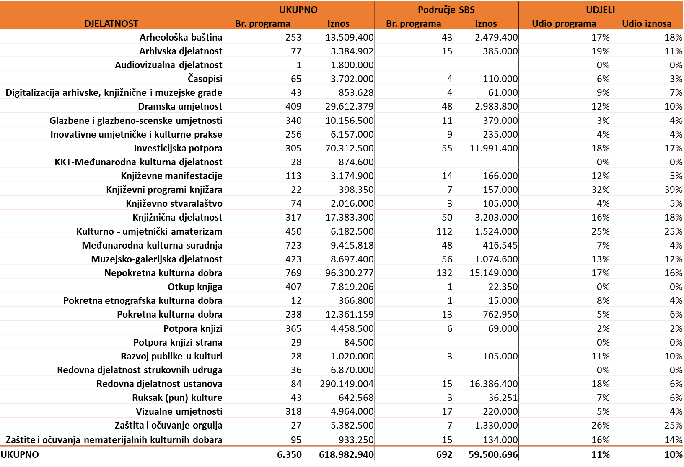

Slide 49
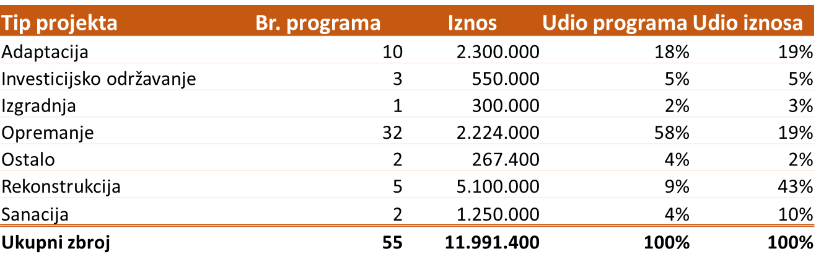
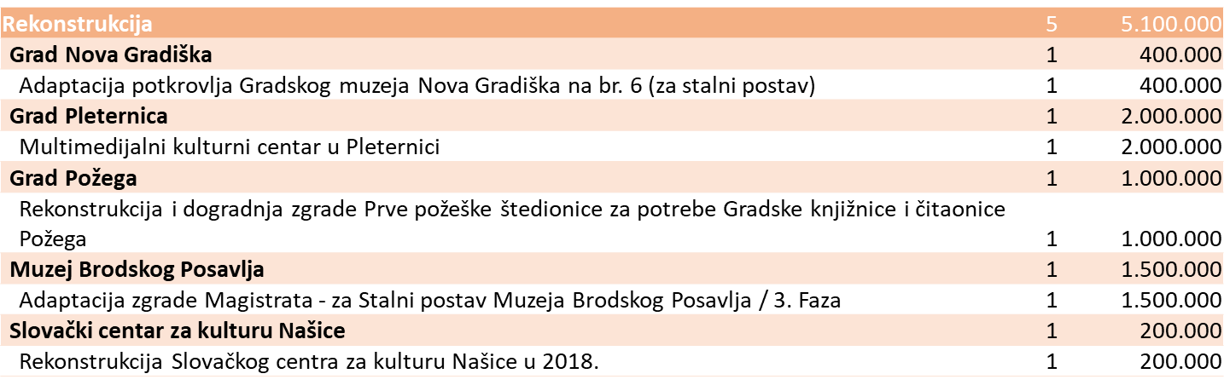
Investicijski projekti

Slide 50
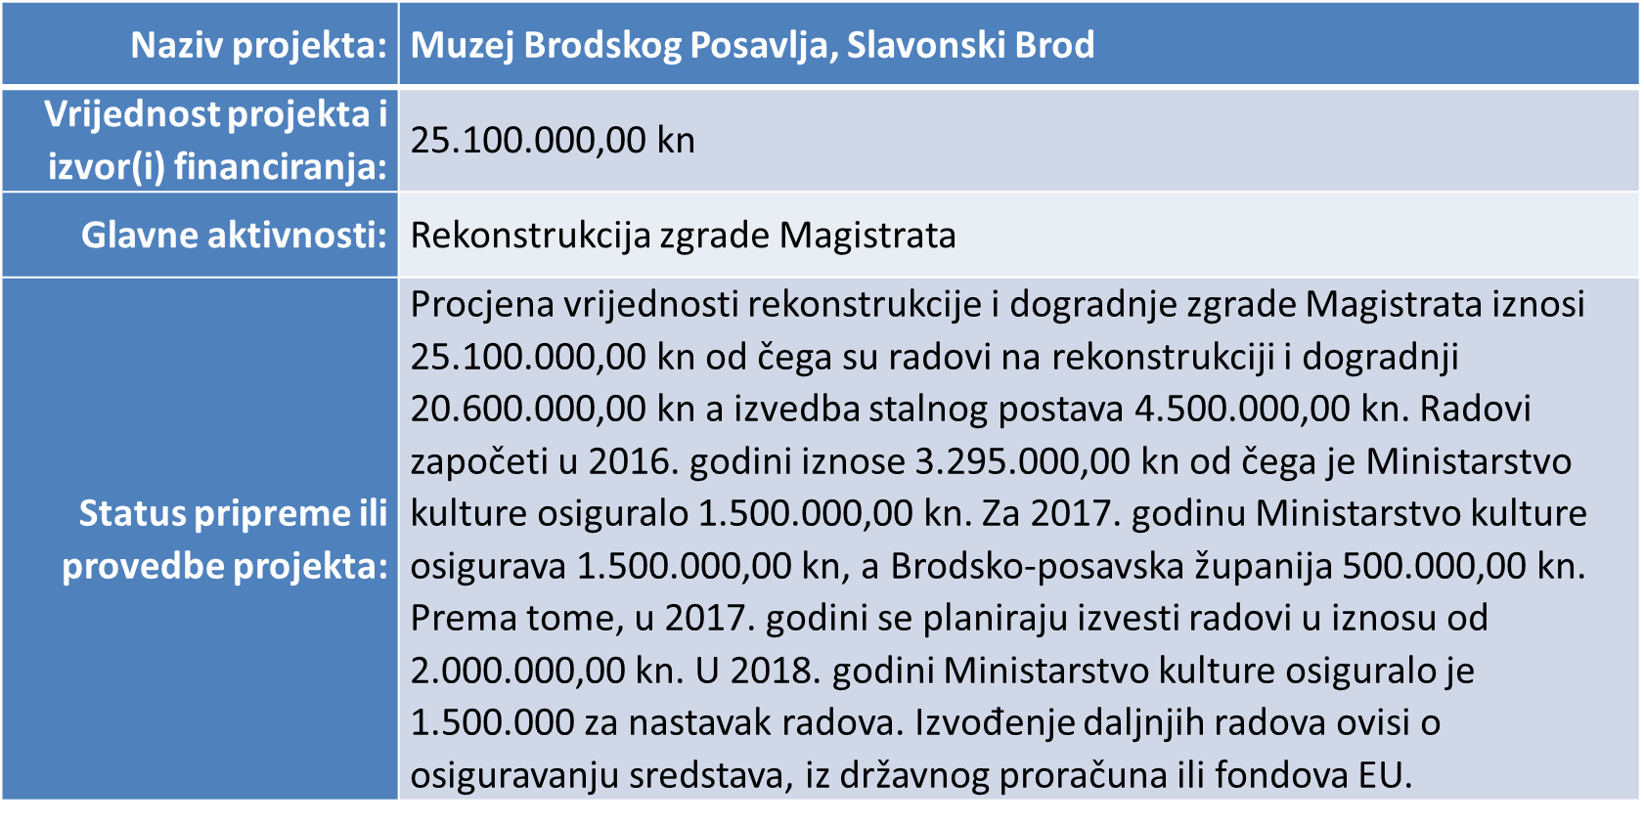
Muzej Brodskog Posavlja, Slavonski Brod

Slide 51
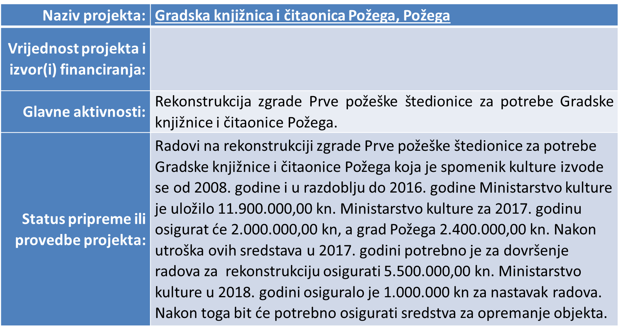
Gradska knjižnica i čitaonica Požega, Požega

Slide 52
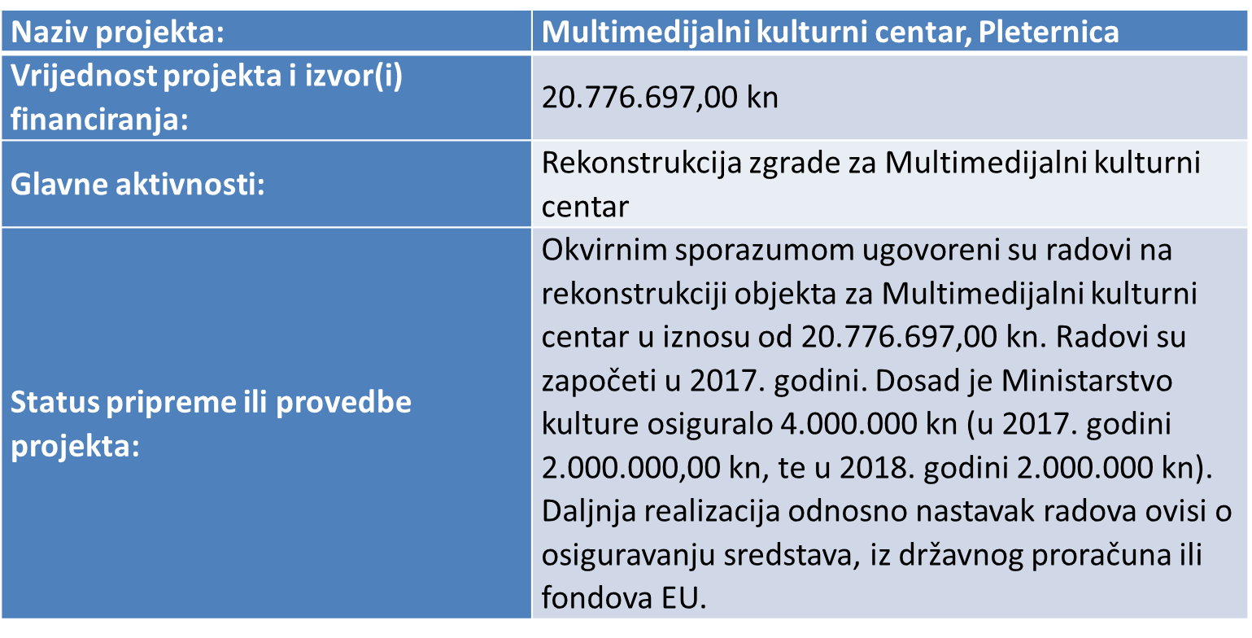
Multimedijalni kulturni centar, Pleternica

Slide 53
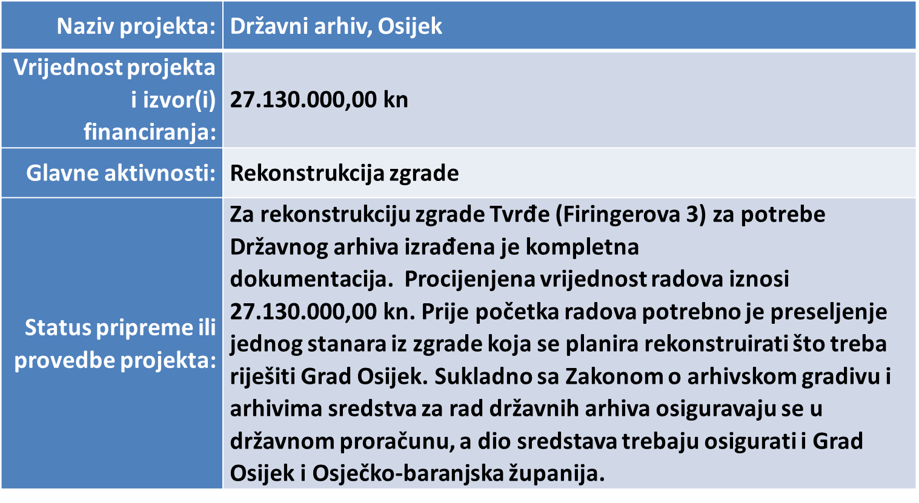
Državni arhiv, Osijek

Slide 54
Financiranje kulture putem novih posebnih Poziva za predlaganje programa javnih potreba u kulturi RH
Ruksak pun kulture
Razvoj publike u kulturi
Poduzetništvo u kulturnim i kreativnim industrijama
Investicijski projekti – novi pristup

Slide 55

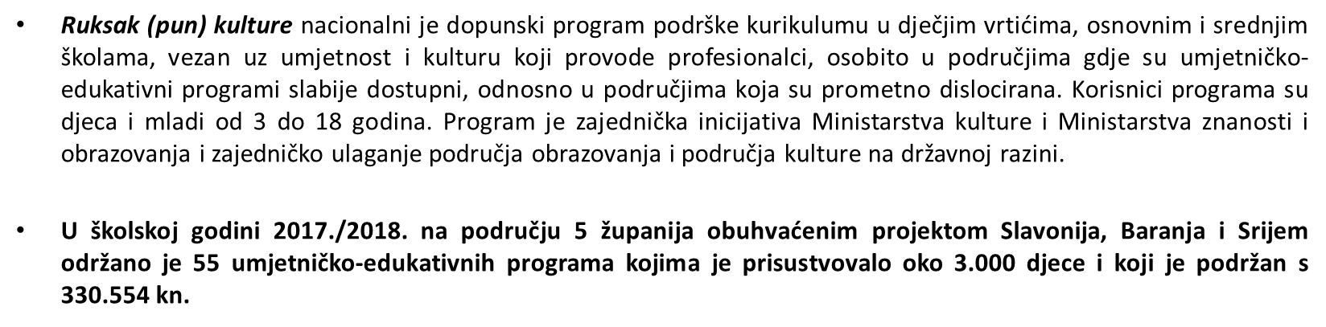
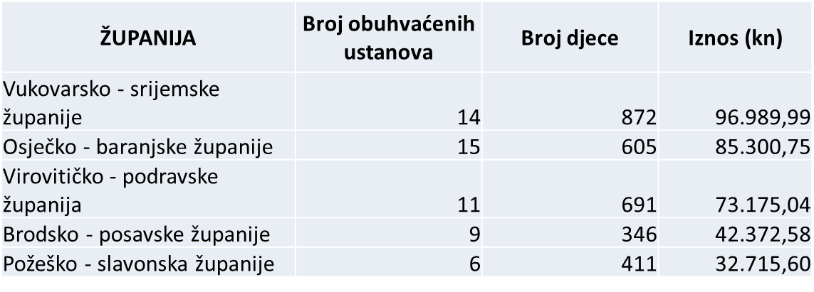
a) Ruksak pun kulture

Slide 56
b) Razvoj publike u kulturi
Razvoj publike usmjeren je na kreiranje dugoročnih procesa koji će podići razinu aktivnoga sudjelovanja u kulturi i umjetnosti, učiniti ih dostupnijima, prepoznajući različitost potreba publike, njezinih socijalnih i ekonomskih iskustava te dob potencijalnih korisnika. Pod pojmom razvoja publike podrazumijevaju se aktivnosti koje se poduzimaju da bi se, dodatnom potporom, poticalo sudjelovanje u kulturi i umjetnosti, ispunile potrebe i interesi postojeće publike te stvorila nova publika.
Osječko – baranjska županija:
Darda
Korisnik: Udruga za ruralni turizam Đola
Program: Dovedimo kulturu k nama
Iznos: 45.000,00 kuna
Osijek
Korisnik: Gradska galerija Osijek
Program: Waldingeraonica
Iznos: 30.000,00 kuna
Požeško – slavonske županija:
Požega
Korisnik: Gradski muzej Požega
Program: Muzejski sadržaj dostupan putem e-kioska sa „touch” zaslonom
Iznos: 30.000,00 kuna

Slide 57
c) Poduzetništvo u kulturnim i kreativnim industrijama
Cilj Programa Ministarstva kulture kojeg provodi u suradnji s Ministarstvom gospodarstva, poduzetništva i obrta je potaknuti aktivnosti usmjerene na razvijanje novih poslovnih modela temeljenih na prepoznavanju kreativnih kompetencija kao strateških vrijednosti društva te potaknuti zapošljavanje unutar navedenih područja. Putem Programa podržat će se aktivnosti koje doprinose razvoju i jačanju kapaciteta i konkurentnosti kulturnih i kreativnih industrija, povećavaju njihovu vidljivost i potiču daljnje umrežavanje.
Proračun u 2018. godini iznosi 8. milijuna kuna
Obuhvaćena kulturno-umjetnička područja: izvedbene umjetnosti, književno-nakladnička i knjižarska djelatnost, vizualne umjetnosti, audiovizualne djelatnosti (obuhvaćaju i djelatnost razvoja i proizvodnje videoigara umjetničkog i kulturnog značaja)
Poticajne mjere: zapošljavanje i uključivanje vanjskih suradnika u poslovne procese, otvaranje i opremanja prostora, nabava opreme, promidžba, distribucija, jačanje poslovnih kapaciteta kroz stručno usavršavanje
Prijavitelji: trgovačko društvo i zadruga, obrt, ustanova (kojoj nije osnivač tijelo javne vlasti), umjetnička organizacija, djelatnosti slobodnih zanimanja (uključujući umjetnike koji obavljaju samostalnu djelatnost)

Slide 58
d) Investicijski projekti – novi pristup
Cilj je podrška razvoju kulturne infrastrukture i participacije u kulturnom životu, sukladno točki 1.1.3. Strateškog plana Ministarstva kulture za razdoblje 2019. − 2021. godine
Prihvatljive aktivnosti su: Razvoj kulturne infrastrukture kojima se potiče participacija u kulturnom životu, Jačanje kapaciteta prihvatljivih prijavitelja za obavljanje djelatnosti i/ili provedbu programa i projekata
Prihvatljivi prijavitelji su: Javna ustanova u kulturi, umjetnička organizacija, udruga u području kulture i umjetnosti, zaklada koja u svom temeljnom aktu ima navedenu kulturnu, odnosno umjetničku djelatnost, jedinica lokalne i područne (regionalne) samouprave

Slide 59
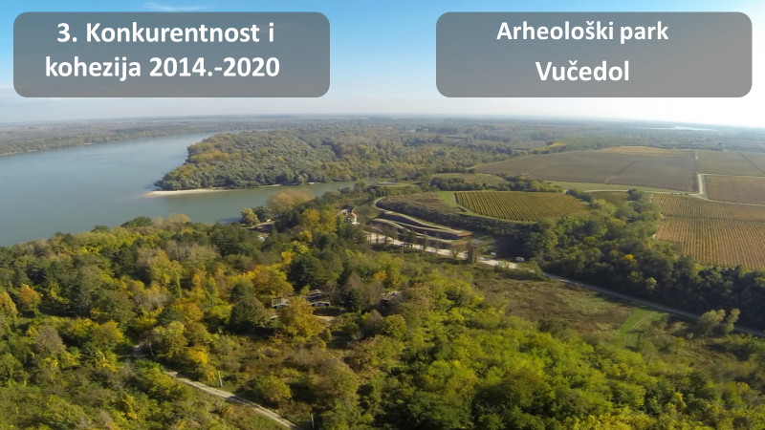

Slide 60
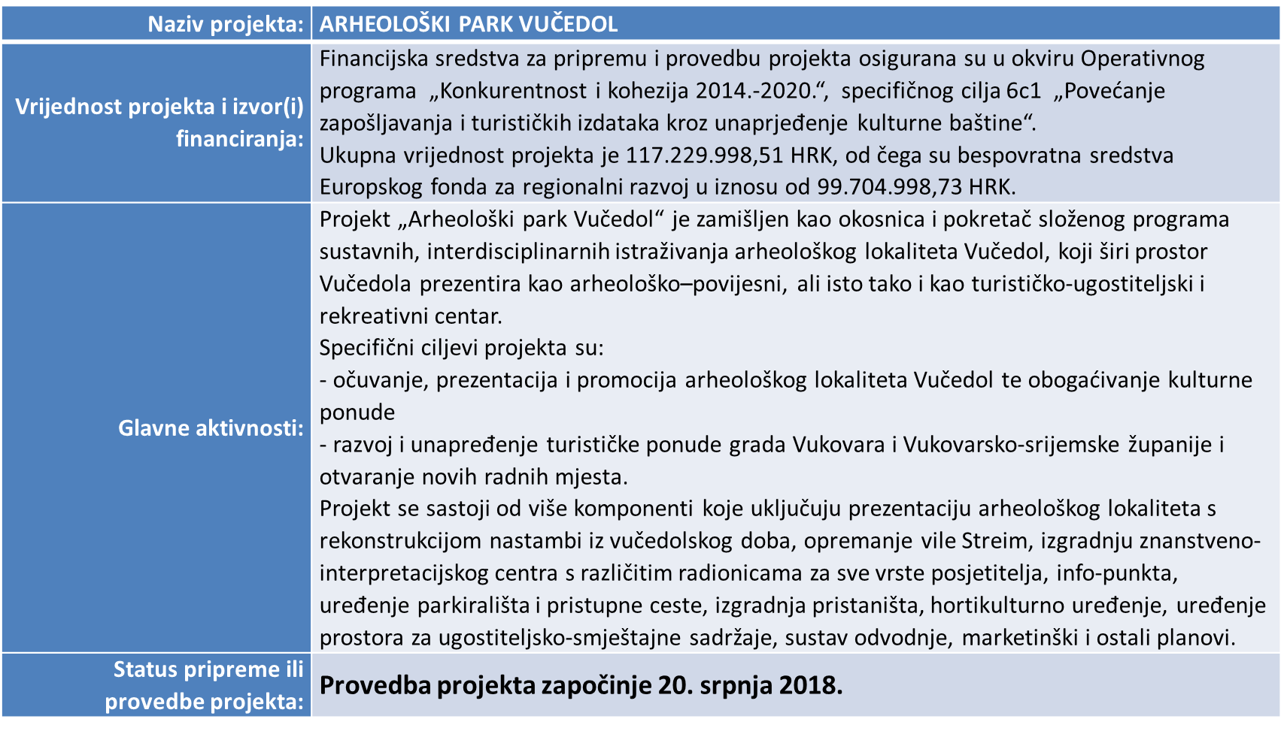
ARHEOLOŠKI PARK VUČEDOL

Slide 61
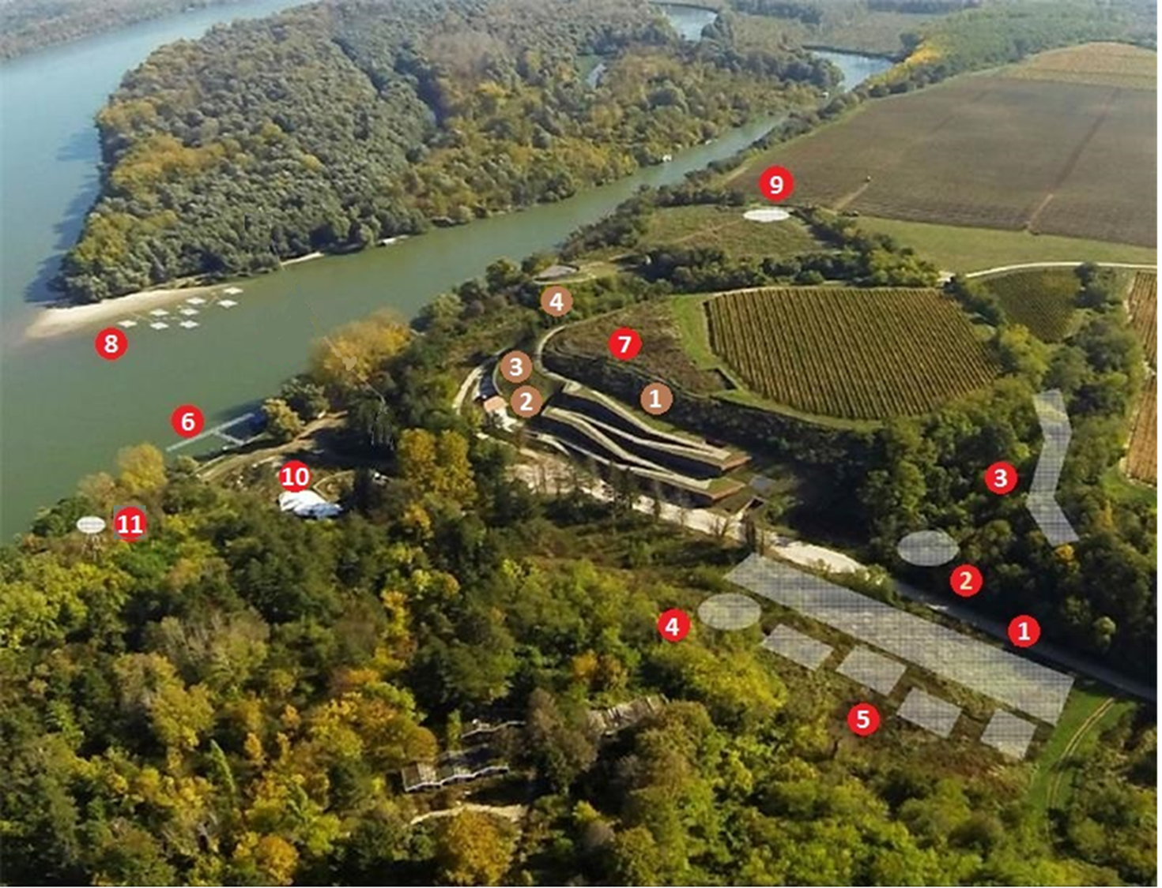
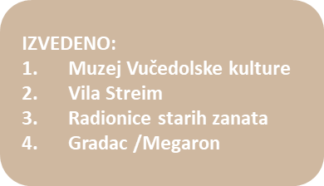
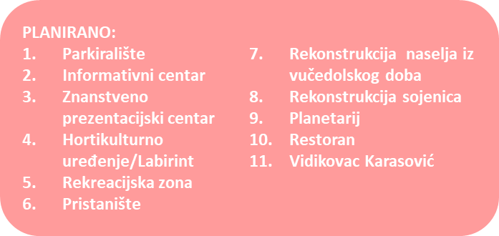

Slide 62
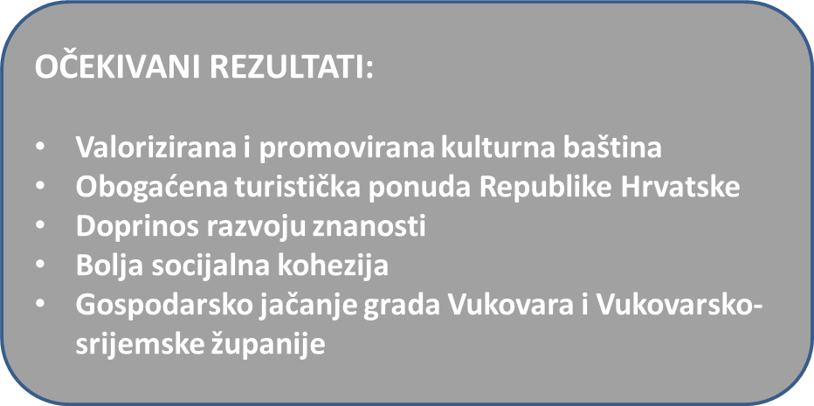
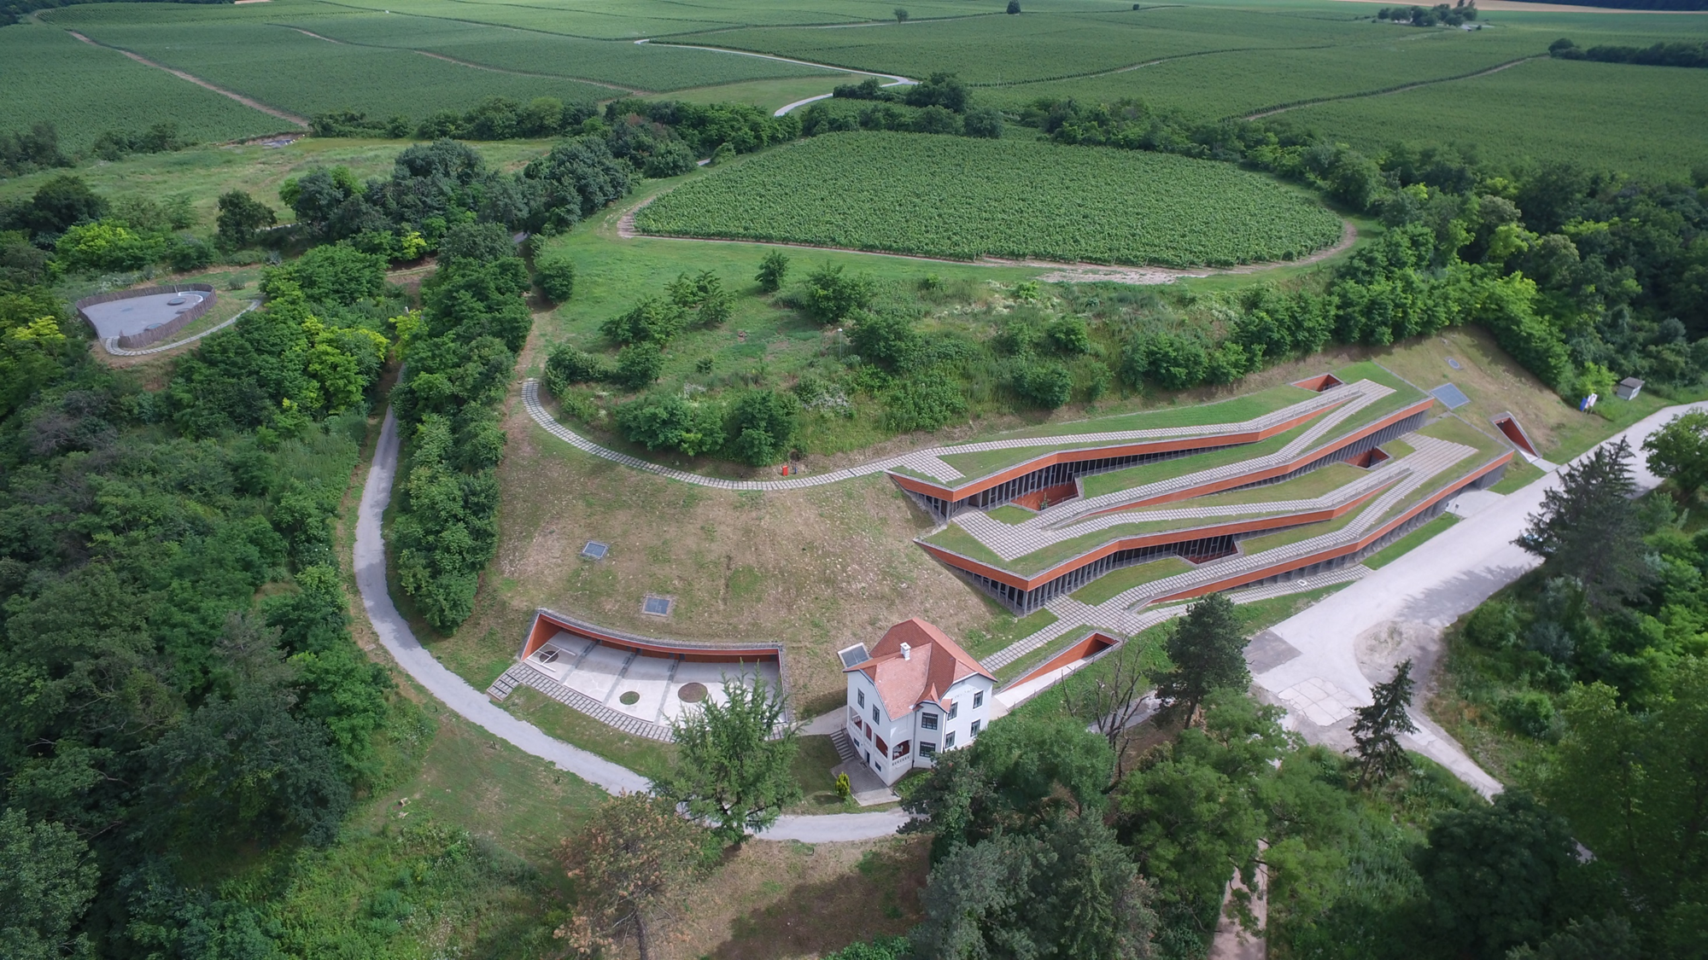

Slide 63

Europski socijalni fond (ESF)
UMJETNOST I KULTURA ZA MLADE
Bolja socijalna uključenost mladih u RH, posebno mladih u nepovoljnom položaju, kroz veće sudjelovanje u umjetničkim i kulturnim aktivnostima i sadržajima (Iznos: 18.000.000,00 kn)
UMJETNOST I KULTURA 54+
Socijalno uključivanje i unaprjeđenje kvalitete života umirovljenih osoba, starijih osoba te nezaposlenih preko 54 godine starosti kroz sudjelovanje u kulturnim i umjetničkim aktivnostima (Iznos: 20.000.000,00 kn)
KULTURA U CENTRU – POTPORA JAVNO – CIVILNOM PARTNERSTVU U KULTURI
Unapređenje postojećih i uspostava novih modela sudioničkog upravljanja u kulturi kao i jačanje kapaciteta dionika (zaposlenika javnog sektora i organizacija civilnog društva) te poticanje umrežavanja kroz takav model upravljanja (50.000.000,00 kn)

Slide 64

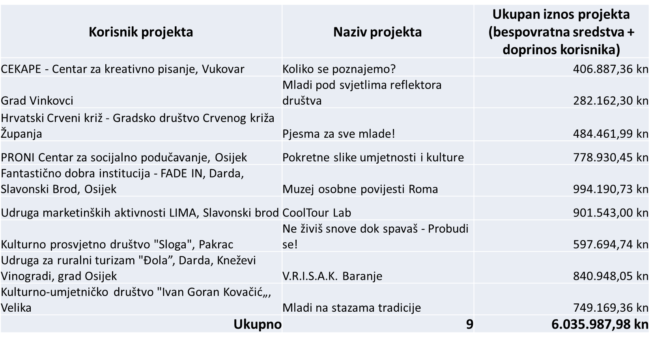
Umjetnost i kultura za mlade – projekti koji se provode na području Slavonije, Baranje i Srijema

Slide 65
ZAKLJUČAK
Kultura i uz nju vezana kulturna infrastruktura jedne su od javnih politika koje su identificirane kao razvojni elementi područja Slavonije, Baranje i Srijema. Obnovom kulturne baštine i ulaganjem u kulturnu infrastrukturu stvaraju se preduvjeti za razvoj kontinentalnog kulturnog turizma. Ulaganjem u kulturno-umjetničke projekte podiže se razina kulturne osviještenosti kao i razina participacije u kulturi što pridonosi kvalitativnom i kvantitativnom razvoju publike i sve većim potrebama za kulturnim sadržajima.
Stoga financiranje kulturnih projekata na ovome području putem redovnog i posebnih poziva za predlaganje programa javnih potreba u kulturi RH kao i kroz Operativni program Konkurentnost i kohezija te Operativni program Učinkoviti ljudski potencijali, doprinijet će daljnjem ravnomjernom regionalnom kulturnom razvoju Republike Hrvatske.

Slide 66
8. Razno

Slide 67
Zahvaljujemo na pozornosti!
Tehnička podrška Savjeta za Slavoniju, Baranju i Srijem
Ministarstvo regionalnoga razvoja i fondova Europske unije
www.mrrfeu.hr
www.strukturnifondovi.hr

